Slide 1
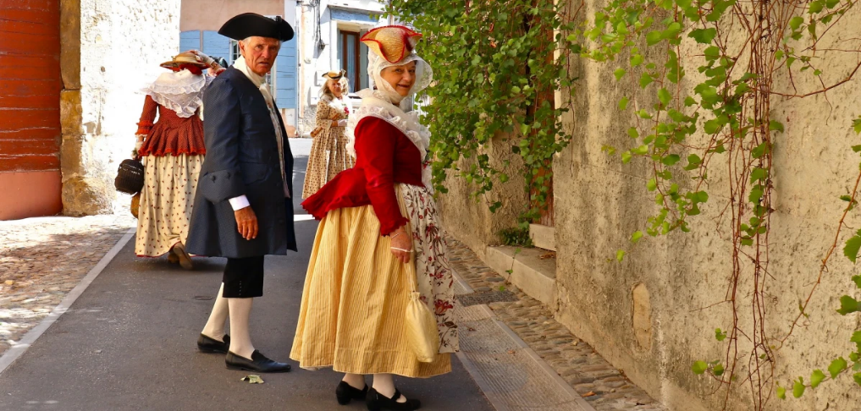
N°5
Pernes-les-Fontaines :
costumes provençal

Slide 2
Pernes les Fontaines, l'ancienne capitale du Comtat Venaissin, avec ses 40 fontaines, ses nombreux jardins, ses calades, et ses placettes, mérite bien son surnom de « Perle du Comtat ». Située à proximité du Mont Ventoux, et tout proche, c'est l'une des communes les plus pittoresques du Vaucluse. Elle a gardé de nombreux vestiges de l'époque médiévale, en particulier ces anciennes demeures, ces remparts et d'imposantes portes fortifiées.

Slide 3
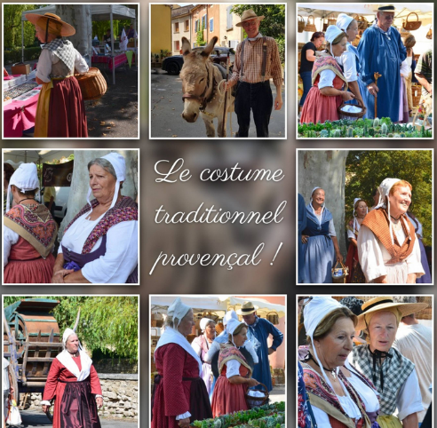

Slide 4
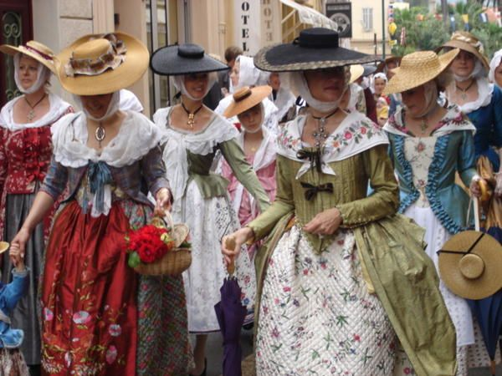

Slide 5
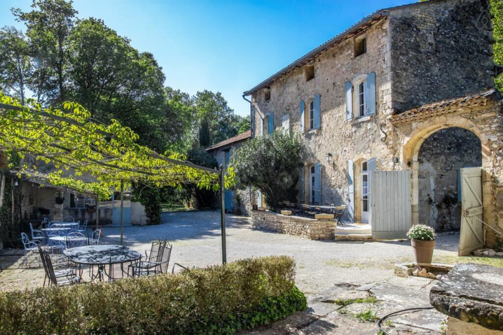

Slide 6
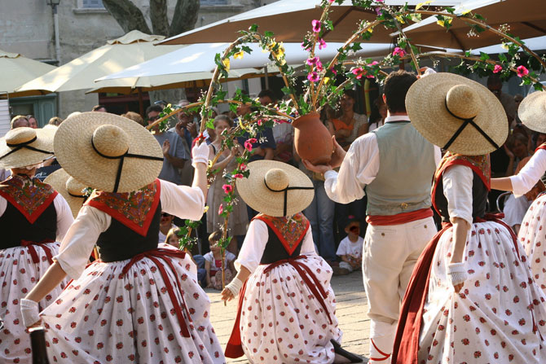

Slide 7
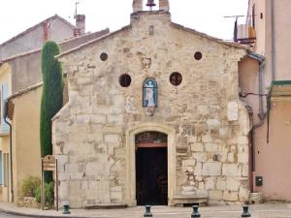

Slide 8
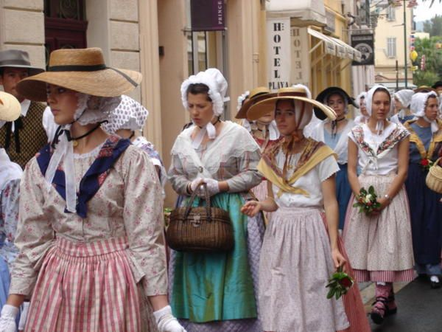

Slide 9
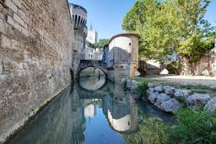

Slide 10
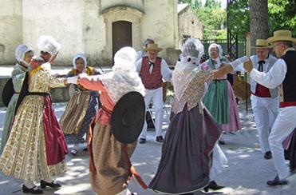

Slide 11
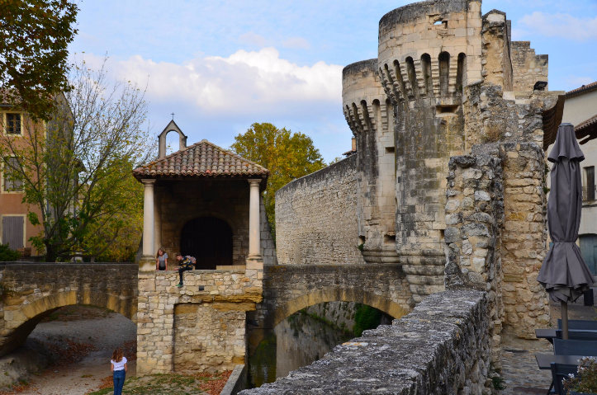

Slide 12
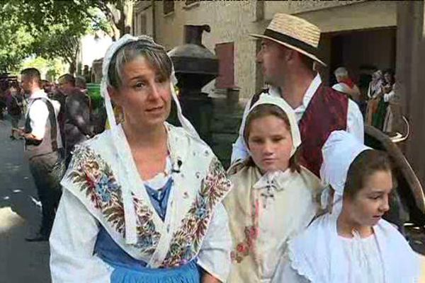

Slide 13
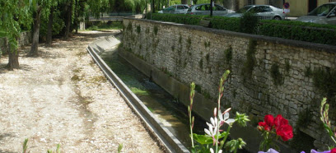

Slide 14
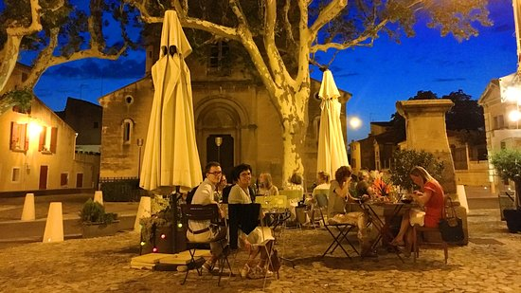

Slide 15
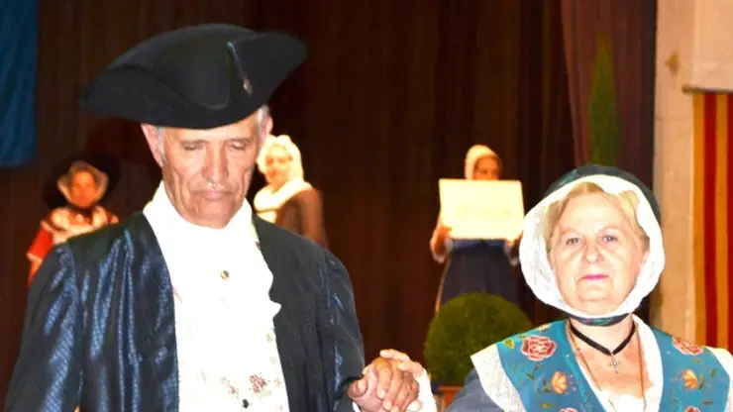

Slide 16
C’était
Pernes-les-Fontaines :
costumes provençal

